Slide 1
ལོ་རིམ་བདུན་པའི་སྟོད་ཆ།
19
༄༅། ། སྲོང་བཙན་སྒམ་པོ།
མཁས་དབང་དུང་དཀར་བློ་བཟང་འཕྲིན་ལས།

Slide 2
ཀུན་སྤྱོད་སློབ་གསོ།
ལོ་
རྒྱུས།
ཞལ་རས་གསལ་ལ་རང་མདངས་གང་བ་བཟང་། །
བདེ་གཤེགས་བདེན་ངེས་ཡེ་ཤེས་ཏེ། །
གདམས་ངག་ཟབ་ལམ་མ་ཆད་ཐ་དད་རང་། །
ཏིང་འཛིན་ཞི་ཉིད་རིག་ཅིང་གཟིགས། །
ལས་ངན་བག་ཆགས་ཐམས་ཅད་བསལ་མཛད་པ། །
ཉོན་མོངས་ཚོགས་བཅོམ་མགོན་པོ་མཆོག །
འཕགས་པ་མ་ཕམ་ཡང་དག་དམ་པ་ལགས། །
དུས་གསུམ་བདུད་འདུལ་ཀུན་ཏུ་འཐུལ། །
སློབ་དཔོན་ཐོན་མིས་ཆོས་རྒྱལ་སྲོང་བཙན་སྒམ་པོར་ཕུལ་བའི་ཡིག་ཕུད།

Slide 3
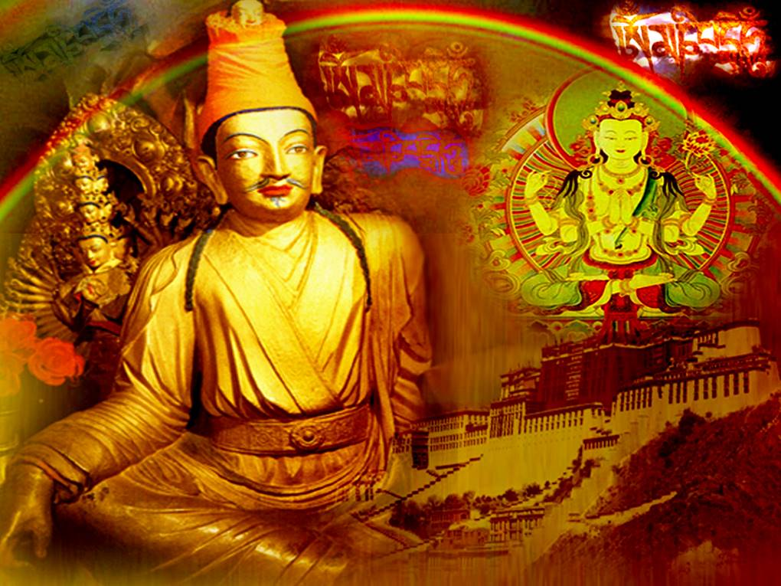
ཆོས་རྒྱལ་སྲོང་བཙན་སྒམ་པོ།

Slide 4
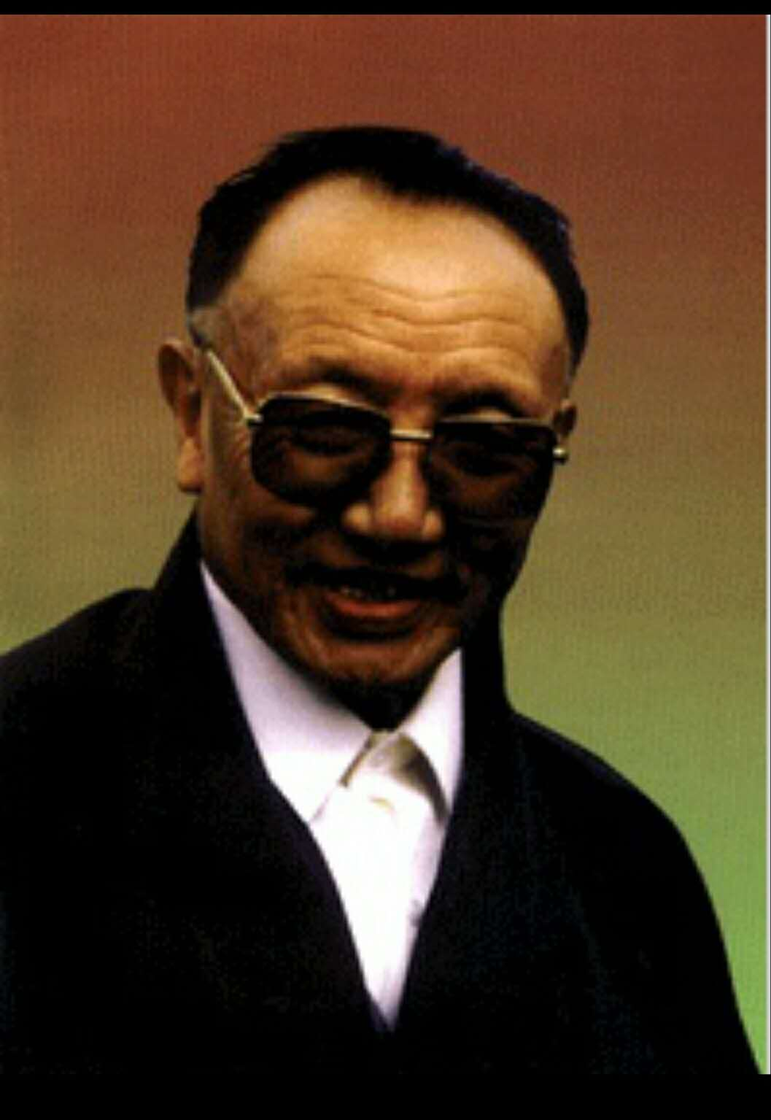
གཅིག
རྩོམ་པ་པོ་ངོ་སྤྲོད་མདོར་བསྡུས།
འཁྲུངས་དུས། ༡༩༢༧ ལོ།
འཁྲུངས་ཡུལ། བོད་ལྗོངས་ཉིང་ཁྲི་རྗོང་།
སློབ་གཉེར་མཛད་ཚུལ། སེ་ར་དགོན་པར་དགེ་བཤེས་ལྷ་རམས་པ་
དང་སྔགས་རམས་པའི་མིང་བཏགས་ཐོབ།
གསུང་རྩོམ། 《 ཚིག་རྒྱན་རིག་པའི་སྒོ་འབྱེད། 》 《བོད་ཀྱི་ཆོས་སྲིད་ཟུང་འབྲེལ་སྐོར་བཤད་པ》
《དེབ་ཐེར་དམར་པོའི་མཆན་འགྲེལ》 《དུང་དཀར་ཚིག་མཛོད་ཆེན་མོ》སོགས་པོད་དགུ་ཡོད།
གཤེགས་ལོ། ༡༩༩༧ལོ།
གཤེགས་ཡུལ། ཨ་རིའི་ལོ་ཧྲན་ཅི།

Slide 5
གཉིས།
རྩོམ་སྟངས་ངོ་སྤྲོད།
ལོ་
རྒྱུས།
སློབ་ཚན་འདི་ནི་གསལ་བཤད་རྩོམ་ཡིག་ཅིག་ཡིན།
ཀ གསལ་བཤད་རྩོམ་ཡིག་གི་གོ་དོན།
དེ་ནི་གསལ་བཤད་ཀྱི་འབྲི་ཐབས་སྤྱད་དེ་ཕྱི་ཡུལ་གྱི་བྱ་དངོས་ཀྱི་ངོ་བོ་དང་གཟུགས་དབྱིབས། རྣམ་པ། གྲུབ་ཚུལ། བྱེད་ནུས། འབྲེལ་བ་སོགས་དོན་དངོས་ཡུལ་ལ་ཇི་ལྟར་ཡོད་པ་རྣམས་སྒྲོ་བཏགས་དང་སྐུར་འདེབས་སྤངས་ཏེ་ངོ་སྤྲོད་དང་མཚམས་སྦྱོར་བྱེད་པའི་རྩོམ་ཡིག་ཞིག་ལའོ། །

Slide 6
ལོ་
རྒྱུས།
ཁ
གསལ་བཤད་རྩོམ་ཡིག་གི་ཁྱད་ཆོས །
ནང་དོན་གྱི་ཆ་ནས།
འབྲི་སྟངས་ཀྱི་ཆ་ནས།
༡ ཤེས་བྱའི་རང་བཞིན་ལྡན་དགོས །
༢ ཚན་རིག་གི་རང་བཞིན་ ལྡན་དགོས །
༣ དོན་དངོས་ཀྱི་རང་བཞིན་ལྡན་དགོས།
༤ གསལ་བཤད་ཀྱི་རང་བཞིན་ལྡན་དགོས།

Slide 7
ག
གསལ་བཤད་བྱེད་ཐབས་ཀྱི་དབྱེ་བ།
ལོ་
རྒྱུས།
༥ རེའུ་མིག་འགོད་པ།
༡ མཚན་ཉིད་འགོད་པ།
༢ དྲི་བ་དྲིས་ལན །
གསལ་བཤད་བྱེད་ཐབས།
༦ གཤིབ་བསྡུར་བྱེད་པ།
༣ རིགས་དགར་བ།
༧ ལུང་འདྲེན་པ །
༤ དཔེར་བརྗོད་འགོད་པ།
༨ གྲངས་ཀ་འདྲེན་པ །

Slide 8
ལོ་
རྒྱུས།
གསུམ།
སློབ་ཚན་དབྱེ་ཞིབ།
ཀ
མིང་ཚིག་མཆན་འགྲེལ།
གསོལ་བ།
ཞུ་བ་དང་འབུལ་བ། བཞེས་པ། གྱོན་པ་སོགས་ཀྱི་ཞེ་སའི་དོན་ལ་འཇུག་པ་དང་། འདིར་མིང་བཏགས་པའི་ཞེ་སར་འཇུག་པའོ། །
སྲོང་བ།
དྲང་བོ་བྱེད་པ་སྟེ། འདིར་དྲང་བོའི་དོན།
སྒམ་པོ།
ཟབ་བརླིང་ངམ་བློ་ཟབ་པ་སྟེ་གཞན་གྱིས་གཏིང་དཔོག་དཀའ་བ།
མངའ་གསོལ།
གུས་པས་སྒོ་ནས་གོ་སར་བསྐོས་པ།
སྤུར་རྒྱལ།
བཙན་པོའི་དུས་སྐབས་ཀྱི་བོད་ཡུལ་སྤྱི་ལ་ཟེར།
འཇལ་གཤོར་འདེགས་གསུམ།
བྲེ་དང་རྒྱ་མ་སོགས་ཀྱིས་ཚད་འཇལ་བའི་བྱ་བ།

Slide 9
ཁ
དྲི་བའི་ལམ་ནས་སློབ་ཚན་གྱི་ཁག་རེ་རེའི་ཚན་དོན་ལ་དབྱེ་ཞིབ་བྱེད་པ།
ཁག་དང་པོའི་ཚན་དོན།
སློབ་ཚན་གྱི་ཁག་དང་པོའི(རང་གྲུབ་ཚན་པ་དང་པོ་ནས་གཉིས་པ།) འདིའི་ནང་དུ་སྲོང་བཙན་སྒམ་པོ་ནི་རྒྱལ་བོ་ག་འདྲ་ཞིག་ཡིན་པ་དང་། ཁོང་རྒྱལ་པོ་སུ་ཞིག་གི་སྲས་སུ་འཁྲུངས་པ་ནས་མཚན་ཇི་ལྟར་གསོལ་བ། འཁྲུངས་ཡུལ་དང་འཁྲུངས་འདས་བཅས་ཀྱི་སྐོར་མདོར་བསྡུས་ཀྱིས་བརྗོད་ཡོད།
ལོ་
རྒྱུས།

Slide 10
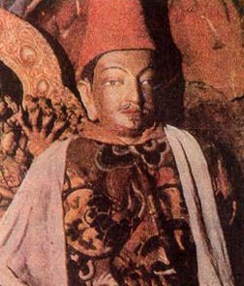
ཁག་གཉིས་པའི་ཚན་དོན།
སློབ་ཚན་གྱི་ཁག་གཉིས་པ། (རང་གྲུབ་ཚན་པ་གསུམ་པ་ནས་མཇུག་བར། ) འདིའི་ནང་དུ་ཆོས་རྒྱལ་སྲོང་བཙན་སྒམ་པོའི་མཛད་རྗེས་གཙོ་བོ་དག་རིམ་པ་དྲུག་ཏུ་དབྱེ་ནས་བརྗོད་ཡོད།

Slide 11
༡ སྲོང་བཙན་སྒམ་པོའི་མཛད་རྗེས་གཙོ་བོ།
བོད་ཡོངས་གཅིག་གྱུར་བྱས་པ།
01
རྒྱལ་ས་ལྷ་སར་སྤོས་པ།
02
བོད་ཡིག་གསར་གཏོད་བྱས་པ།
03
སྒྲིག་སྲོལ་དང་ཁྲིམས་ལུགས་གཏན་ལ་ཕབ་པ།
04
ཕྱིའི་རྒྱལ་ཁབ་བར་མཛའ་མཐུན་གྱི་འབྲེལ་བ་བཙུགས་པ།
05
ལོ་
རྒྱུས།
06
ཞིང་འབྲོག་ཐོན་སྐྱེད་གོང་དུ་སྤེལ་བ།

Slide 12
༢ སྲོང་བཙན་གྱི་དགུང་བློན་བཞིའམ་མེད་ཐབས་མེད་པའི་བློན་ཆེན་བཞི།
01
02
03
04
མགར་སྟོང་བཙན།
ཐོན་མི་སམ་བྷོ་ཊ།
འབྲི་སེ་རུ་གུང་སྟོན།
ཉང་ཁྲི་བཟང་ཡང་སྟོན།

Slide 13
ག
སློབ་ཚན་སྤྱི་བསྡོམས།
སློབ་ཚན་གྱི་བརྗོད་སྙིང་།
སློབ་ཚན་འདིར་སྲོང་བཙན་སྒམ་པོས་བོད་ཁམས་གཅིག་གྱུར་དང་སྤྱི་ཚོགས་འཕེལ་རྒྱས། བོད་ཀྱི་རིག་གནས་ཕུན་སུམ་ཇེ་ཚོགས་སུ་གཏོང་བ་སོགས་ལ་མཛད་རྗེས་རླབས་ཆེན་བཞག་ཡོད་པས། ང་ཚོ་རྗེས་རབས་པ་རྣམས་ཀྱིས་ཁོང་གི་བཀའ་དྲིན་རྗེས་སུ་དྲན་པ་དང་། ཁོང་གི་སྙིང་སྟོབས་ལ་སློབ་སྦྱོང་བྱེད་དགོས་པ་བརྗོད་ཡོད།
ལོ་
རྒྱུས།

Slide 14
བཞི།
དྲི་བ་དང་བསམ་གཞིག
༡ སློབ་ཚན་འདི་ནི་གང་ལས་གདམས་པ་དང་དེའི་མཛད་པ་པོ་སུ་ཡིན།
ལན། 《དུང་དཀར་ཚིག་མཛོད་ཆེན་མོ》ལས་བདམས་ལ། མཛད་པ་པོ་ནི་ཨ་ལགས་དུང་དཀར་བློ་བཟང་འཕྲིན་ལས་ཡིན།
༢ སྲོང་བཙན་སྒམ་པོ་ནི་བོད་ཀྱི་རྒྱལ་རབས་ཁྲོད་རྒྱལ་བོ་ག་འདྲ་ཞིག་ཡིན་ནམ།
ལན། བཙན་པོ་མང་དུ་བྱུང་བའི་ནང་ནས་ཆེས་ཕུལ་དུ་བྱུང་བའི་ཆབ་སྲིད་མཁས་ཅན། ཁྲིམས་ལུགས་མཁས་ཅན།
ཕྱི་འབྲེལ་མཁས་ཅན་བཅས་ཡིན།
༣ སྲོང་བཙན་སྒམ་པོའི་རང་གཤིས་གང་འདྲ་ཞིག་ཡིན་པ་དང་། ཁོང་གི་མཚན་ནི་སུ་ཞིག་གིས་གསོལ་བ་ཡིན་ནམ།
ལན། སྲོང་བཙན་སྒམ་པོ་ནི་རྒྱུད་དྲང་ཞིང་སྲོང་བ་དང་། ཁྲིམས་ལ་ཉེ་རིང་མེད་པས་བཀའ་བཙན་པ། མི་སུས་
ཀྱང་ཁོང་གི་བསམ་ཚུལ་རྟོགས་མི་ཐུབ་པའི་ཐུགས་སྒམ་པོ་ཡོད་པ་ཞིག་ཡིན་ལ། ཁོང་གི་མཚན་ནི་བློན་
པོ་རྣམས་ཀྱིས་གསོལ་བ་ཡིན།

Slide 15
༤ ཆོས་རྒྱལ་སྲོང་བཙན་སྒམ་པོ་ནི་དགུང་ལོ་ག་ཚོད་ལ་བཞུགས་སམ།
ལན། ཁོང་ནི་དགུང་ལོ༣༣ལ་བཞུགས་པ་རེད།
༥ བཙན་པོའི་རྒྱལ་རབས་གང་ཞིག་གི་དུས་ནས་མངའ་ཁོངས་རྒྱ་བསྐྱེད་པའི་མགོ་ཚུགས་པ་ཡིན་ནམ། དེ་གང་གིས་ཤེས་ཐུབ།
ལན། རྒྱལ་རབས་སོ་གཅིག་པ་སྟག་རི་གཉན་གཟིགས་ཀྱི་དུས་ནས་འགོ་ཚུགས་ཤིང་། བན་པ་རྗེ་དང་དྲང་གར་རྗེ་སོགས་
རུས་རྒྱུད་ཚོ་བའི་རྒྱལ་ཕྲན་འགའ་ཞིག་མངའ་འོག་ཏུ་བསྡུ་བའི་མགོ་ཚུགས་པ་ལས་ཤེས་ཐུབ།
༦ ཡབ་གནམ་རི་སྲོང་བཙན་ལ་དུག་དྲངས་ཏེ་བཀྲོངས་པའི་དོན་དེ་རྐྱེན་གང་ལ་བརྟེན་ནས་བྱུང་བ་ཡིན་ནམ།
ལན། དེ་ནི་གནམ་རི་སྲོང་བཙན་གྱིས་གཅིག་གྱུར་བྱ་བཞག་ལ་བྱས་རྗེས་ཆེན་པོ་འཇོག་མཁན་གྱི་བློན་པོ་དག་ལ་ཡུལ་
དང་འབངས་ཁྱིམ་མང་པོའི་བྱ་དགའ་དང་བློན་ཆེན་གྱི་གོ་གནས་གནང་བར། སྤུར་རྒྱལ་གྱི་བློན་པོ་རྙིང་བ་རྣམས་
ཡི་མ་རངས་པར་དབང་བསྒྱུར་གྲལ་རིམ་གསར་རྙིང་བར་ནང་འགལ་བྱུང་བའི་རྐྱེན་ལ་བརྟེན་ནས་བྱུང་བ་ཞིག་ཡིན།

Slide 16
ལྔ།
འབྲེལ་ཡོད་ཤེས་བྱ།
ཁོད་སོ་དྲུག
བཀའ་ཡི་ཁྲིམས་ཡིག་ཆེན་པོ་དྲུག
01
བཀའ་གྲོས་ཆེན་པོ་དྲུག
02
ཡིག་ཚང་དྲུག
03
ཕྱག་རྒྱ་དྲུག
04
རྐྱེན་དྲུག
05
ལོ་
རྒྱུས།
དཔའ་མཚན་དྲུག
06

Slide 17
བཀའ་ཡི་ཁྲིམས་ཡིག་ཆེན་མོ་དྲུག
ཁྲི་རྩེ་འབུམ་བཞེར་གྱི་ཁྲིམས།
01
02
འབུམ་གསེར་ཐོག་ཤ་བ་ཅན་གྱི་ཁྲིམས།
རྒྱལ་ཁམས་དཔེར་བླངས་ཀྱི་ཁྲིམས།
03
མདོ་ལོན་ཞུ་བཅད་ཀྱི་ཁྲིམས།
04
དབང་ཆེན་བཅད་ཀྱི་ཁྲིམས།
05
06
ཁབ་སོ་ནང་བའི་ཁྲིམས་།
ལོ་
རྒྱུས།

Slide 18
བཀའ་གྲོས་ཆེན་པོ་དྲུག
རྗེའི་སྐུ་འཚོ་ཞིང་ཞོ་ཤ་སླར་འབུལ།
01
02
རྒོད་ཀྱི་གཉའ་མནན་ཞིང་ཁེང་གི་རྒྱབ་བརྟེན།
ཁེང་རྒོད་དུ་མི་གཏོང་ཞིང་མོ་བཙུན་བཀའ་ལ་མི་གདགས།
03
སོ་མཚམས་སྲུང་ཞིང་འབངས་ཀྱི་ཚལ་ཞིང་རྟ་དཀྱུས་ཀྱིས་མི་བཅད།
04
དགྲ་འདུལ་ཞིང་འབངས་བསྐྱངས།
05
06
དགེ་བཅུ་སྒྲུབ་ཅིང་མི་དགེ་བཅུ་སྤང་བ །
ལོ་
རྒྱུས།

Slide 19
ཡིག་ཚང་དྲུག
༡ གཡུ་ཡིག
༢ གསེར་ཡིག
༣ དངུལ་ཡིག
༤ ཕྲ་མེན་གྱི་ཡི་གེ
༥ ཟངས་ཀྱི་ཡི་གེ
༦ ལྕགས་ཀྱི་ཡི་གེ
ལོ་
རྒྱུས།

Slide 20
ཕྱག་རྒྱ་དྲུག
01
བཀའ་རྟགས་ཀྱི་ཕྱག་རྒྱ་སྒྲོམ་བུ།
02
ཁྲོམ་རྟགས་ཀྱི་ཕྱག་རྒྱ་རུ་མཚོན་དང་རུ་དར།
ཡུལ་རྟགས་ཀྱི་ཕྱག་རྒྱ་སྐུ་མཁར།
03
ཆོས་མཁར་གྱི་ཕྱག་རྒྱ་ལྷ་ཁང་།
04
དཔའ་རྟགས་ཀྱི་ཕྱག་རྒྱ་སྟག་པགས་ཀྱི་སློག་པ།
05
ལོ་
རྒྱུས།
མཛངས་རྟགས་ཀྱི་ཕྱག་རྒྱ་ཡིག་ཚང་།
06

Slide 21
༡ སྟག་སྟོད །
༤ ཟར་ཆུང་།
༢ སྟག་སྨད །
དཔའ་མཚན་དྲུག
༥ སྟག་སློག
༦ གཟིགས་སློག
༣ ཟར་ཆེན།
དཔའ་བོ་རྣམས་ཀྱི་མཚོན་རྟགས།
ལོ་
རྒྱུས།

Slide 22
རྐྱེན་དྲུག་གམ་ཐོབ་ཐང་དྲུག
དཔའ་བོའི་རྐྱེན་དུ་གུང་དང་སྟག་གི་སློག་པ།
01
02
སྡར་མའི་རྐྱེན་དུ་ཝའི་ཞྭ །
03
ཡ་རབས་ཀྱི་རྐྱེན་དུ་ལྷ་ཆོས།
04
མཛངས་པའི་རྐྱེན་དུ་ཡིག་ཚངས།
05
གཡུང་པོའི་རྐྱེན་དུ་ཐགས་དང་བོན།
06
ངན་པའི་རྐྱེན་དུ་རྐུན་མ།
ལོ་
རྒྱུས།

Slide 23
དྲུག
ལས་བྱ་བཀོད་སྒྲིག
༡ འབྲི་རྒྱུ།
1.རང་ལ་ཆ་རྒྱུས་ཡོད་པའི་མི་ཞིག་གཞན་ལ་ངོ་སྤྲོད་པའི་གསལ་བཤད་རྩོམ་ཡིག་ཅིག་ཕྲིས།
( ཆ་རྐྱེན། ཡིག་གྲངས་ལྔ་བརྒྱའི་ཡན་ཡོད་དགོས། )
༢ བསམ་གཞིག་བྱ་རྒྱུ།
གལ་སྲིད་ཁྱེད་རང་ཆོས་རྒྱལ་སྲོང་བཙན་སྒམ་པོ་ཡིན་ན། ཁྱེད་ཀྱིས་བོད་ཁམས་ཅི་ལྟར་སྐྱོང་རྒྱུ།
( ཐུན་རྗེས་མར་སློབ་གྲོགས་ཚང་མས་བཤད་དགོས། )

Slide 24
སློབ་མ།
མཁའ་འབུམ་ཐར། བན་དེ་རྒྱལ།
དགེ་རྒན།
མཚོ་མོ་རྒྱལ།
བྲག་དཀར་རྫོང་མི་རིགས་སློབ་འབྲིང་གཉིས་པ།
ཚེ་རིང་བཀྲ་ཤིས།
རྩེ་ཁོག་རྫོང་མི་རིགས་སློབ་འབྲིང་གཉིས་པ།
སྨན་བླ་སྐྱབས།

